Slide 1
vECU - autoas 시스템 구조 파악 및 실행 과정

Slide 2
1. Autoas 시스템 구조
ECU란
임베디드 시스템과 vECU 차이
HW
OS
Driver
Application
BSW
파일 빌드 순서
Sconscript 수행 순서
2. Autoas 시스템 실행 과정
3. Autoas Task
4. Application 동작
5. 정리

Slide 3
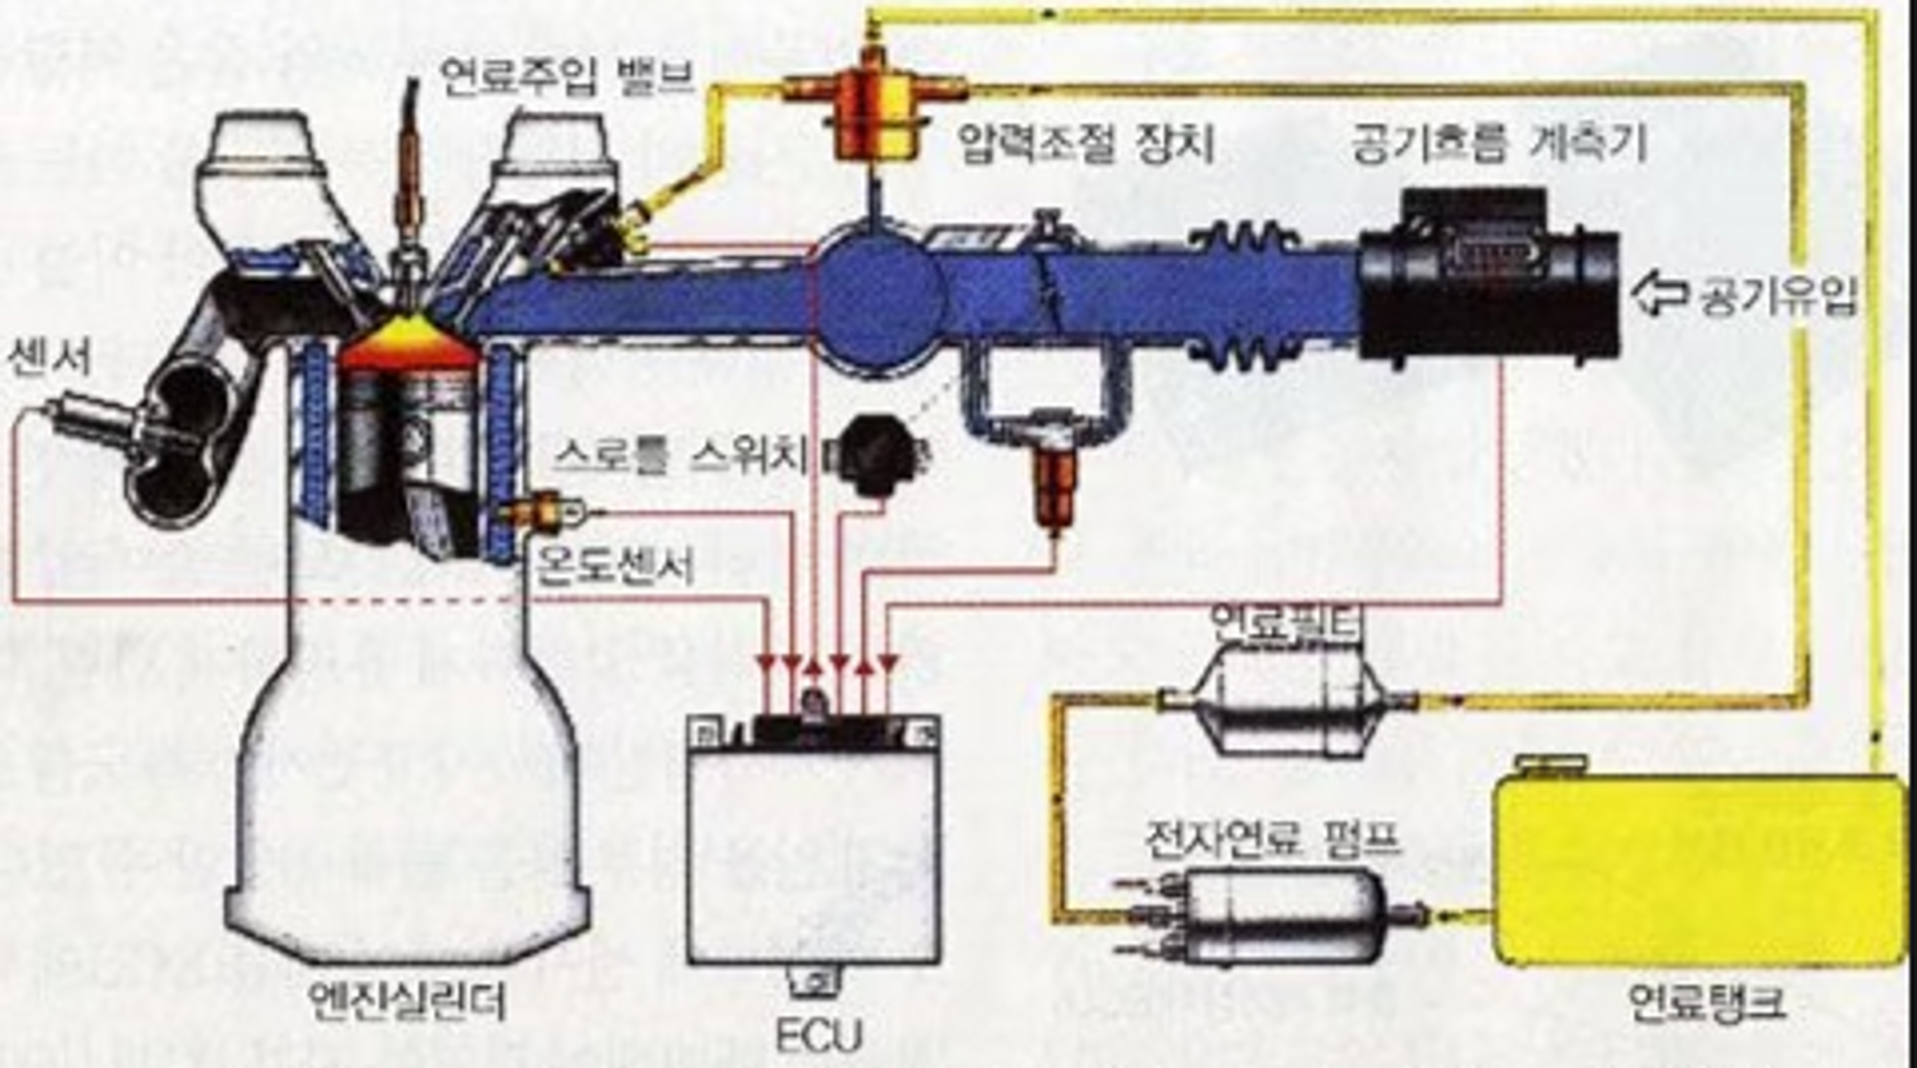
1. Autoas 시스템 구조
1) ECU란
Ecu
- 정보를 입력 받아 가공하고 출력하는 컴퓨터
Ecu 개념도

Slide 4
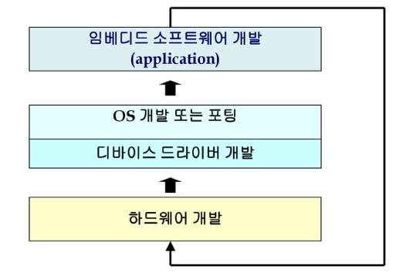
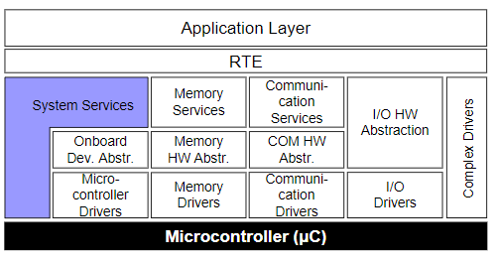

1. Autoas 시스템 구조
2) ECU와 vECU 차이
- ECU(임베디드 시스템) 개발
- vECU 개발
Classic Autosar
VS

Slide 5
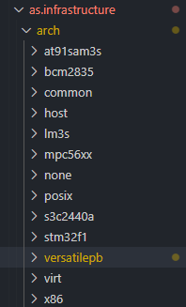
1. Autoas 시스템 구조
3) HW
QEMU에서 지원하는 타겟보드 사용가능
Application 동작을 수행할 수 있는 보드를 선택하여 vECU를 개발할 수 있다.
(현재는 posix, versatilepb만 검증)
Ex) 현 시스템에서 사용 가능한 보드 목록

Slide 6
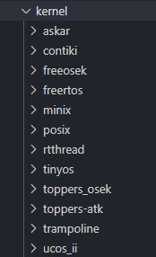
1. Autoas 시스템 구조
4) OS
ASKAR
RTOS를 지원하는 Osek을 커스텀한 OS
Autosar 표준 OS는 기존 OSEK OS를 기반으로 추가적인 기능을 더해 만들어져 있다.
(현재는 ASKAR만 검증)
Notes:
x

Slide 7
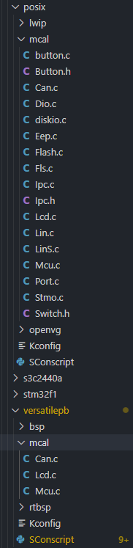
1. Autoas 시스템 구조
5) Driver
각 ECU별 사용하는 보드에 맞게 필요한 드라이버 개발 진행
(현재는 posix, versatilepb만 검증)

Slide 8
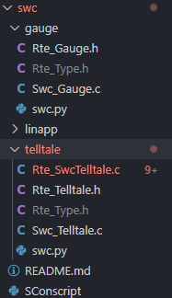
1. Autoas 시스템 구조
6) Application
Gauge
Speed
Tacho
Temp
Fuel
Telltale
TPMS
LowOil
PosLamp
TurnLeft
TurnRight
AutoCruiseState
HighBeam
SeatbeltDriver
Passenger
Airbag
각 ECU에서 검증할 어플리케이션 소스 제작
(현재는 cluster에 Telltale과 Gauge signal 총 14개를 검증하기 위한 2개의 application만 제작되어 있는 상태)

Slide 9
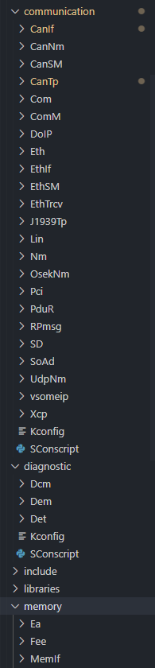
1. Autoas 시스템 구조
7) Autosar Layer BSW
특정 HW에 종속되지 않게끔 autosar 표준에 맞춰 bsw 구성요소 개발
(Posix, versatilepb만 검증하였으나 추상화계층으로 타 보드에서도 사용가능 할 것으로 예상)

Slide 10
1. Autoas 시스템 구조
8) 파일 빌드 순서
https://www.notion.so/drimaes/1c47db1301994e2594419575bd86ff16

Slide 11
1. Autoas 시스템 구조
9) Sconscirpt 수행 순서
https://www.notion.so/drimaes/Sconscript-420ffa22fbfc4774893d51ae8d1170a0

Slide 12
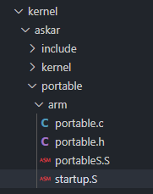
2. Autoas 시스템 실행 과정
Scons로 빌드된 실행파일을 scons run을 통해서 target board 위에서 실행 시킬 수 있다.
실행 파일 실행 시 어셈블리어로 구현된 .S파일을 통해서 main loop를 수행하며 시스템이 동작한다.

Slide 13
2. Autoas 시스템 실행 과정
Autoas는 autosar에서 실제 ECU 구동 절차와 동일하게 시스템이 구동된다
(참조) : https://abhishek-anand.medium.com/initialization-sequence-of-an-autosar-ecu-1-d9a75a625258
1. EcuM _Init()
2. Det 초기화
3. OS 초기화
4. OS 동작 전 드라이버 초기화
5. Mcu 초기화
6. Dem 초기화
7. 어플리케이션 선택 후 OS 시작
8. Task 수행
9. LCD 초기화
10. SG 초기화
11. Autosar 어플리케이션 실행

Slide 14
2. Autoas 시스템 실행 과정
여기서 7번 항목까지는 autosar 스펙에 맞춰서 동작하는 OS와 관련 있으며 Autosar에서의 ECU의 동작과정, 그리고 사용한 OS인 ASKER에 대해 추후 세미나에서 설명하도록 함
1. EcuM _Init()
2. Det 초기화
3. OS 초기화
4. OS 동작 전 드라이버 초기화
5. Mcu 초기화
6. Dem 초기화
7. 어플리케이션 선택 후 OS 시작
8. Task 수행
9. LCD 초기화
10. SG 초기화
11. Autosar 어플리케이션 실행
8 ~ 11과정을 설명할 예정

Slide 15
3. Autoas Task
1) Autoas Task 종류
Autoas에서 동작하는 TASK는 총 10개 존재
TaskApp
RTE
Posix
Nm
CanIf
Shell
Lwip
Idle
SchM
BswService

Slide 16
3. Autoas Task
1) TASK(TaskApp)
release/ascore/app/app.c에 위치
Sg_ManagerTask();
Lcd에 그려질 화면을 계속해서 불러옴

Slide 17


3. Autoas Task
2) TASK(Rte_Runnable)
com/as.application/common/rte/rte_basic.c 에 위치
Telltale_run()
Swc_TelltaleManager()
Gauge_Run()
RTE TASK 종료
-> 주기적으로 어플리케이션 layer에서 Telltale의 signal의 on/off와
Gauge의 signal 데이터를 Rte를 통해 BSW단으로 보내줌
DIO_CHL_TelltaleTPMS,
DIO_CHL_TelltaleLowOil,
DIO_CHL_TelltalePosLamp,
DIO_CHL_TelltaleTurnLeft,
DIO_CHL_TelltaleTurnRight,
DIO_CHL_TelltaleAutoCruise,
DIO_CHL_TelltaleHighBeam,
DIO_CHL_TelltaleSeatbeltDriver,
DIO_CHL_TelltaleSeatbeltPassenger,
DIO_CHL_TelltaleAirbag
ON / OFF 상태
value (0 ~ 24000)

Slide 18
3. Autoas Task
3) TASK(TaskPosix)
com/as.infrastructure/system/kernel/asker/kernel/posix/posix.c에 위치
이벤트 발생 시 이벤트를 수행하는 task
-> kernel OS관련으로 추후 더 알아볼 예정

Slide 19
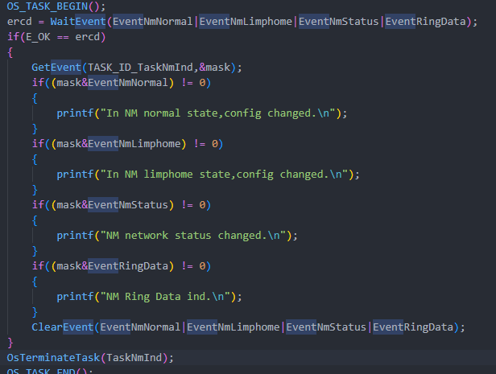
3. Autoas Task
4) TASK(TaskNmInd)
com/as.application/common/config/OsekNm_Cfg.c 에 위치
Os Task가 동작하면
이벤트 발생 시 아래 로직 중 하나 실행
-> kernel OS관련으로 추후 더 알아볼 예정

Slide 20
3. Autoas Task
5) TASK(TaskCanIf)
com/as.infrastructure/communication/Canif/Canif.c 에 위치
scheduleTxFifo()
scheduleTxIndFifo()
scheduleRxFifo()
-> CAN BUS를 구성하고 CAN통신이 가능하게끔 하는 Task

Slide 21
3. Autoas Task
6) TASK(TaskShell)
com/as.infrastructure/system/shell/shell.c 에 위치
특정 보드의 터미널 사용을 위한 터미널로 디버깅 및 개발 시 도움을 줄 수 있는 기능을 담당하는 Task

Slide 22
3. Autoas Task
7) TASK(TaskLwip)
com/as.infrastructure/arch/common/lwip/sys_arch.c 에 위치
os TASK 동작
이벤트 대기 → 이벤트 수행
Lwip task 종료
os task 종료
-> Kernel OS 관련, 추후 더 알아볼 예정

Slide 23
3. Autoas Task
8) TASK(TaskIdle)
com/as.infrastructure/system/kernel/Os.c에 위치
Irq? 동작
KSM 수행
Contiki? 동작
OS 동작 확인 후 Schedule() 함수 동작
-> Kernel os 관련으로 추후 더 알아볼 예정

Slide 24
3. Autoas Task
9) TASK(SchM_Startup)
com/as.infrastructure/system/SchM/SchM.c 에 위치
os task 동작
SchM_StartupHook() 동작
EcuM_StartupTwo() 동작
EcuM_QequestRUN()
Com_IpduGroupStart()
Nm_NetworkRequest()
StartNM()
CanSM_RequestComMode()
CanIf_SetControllerMode()
CanIf_SetPduMode()
ComM_RequestComMode()
BL_Init()
SchM task 종료
os task 종료
-> EcuM_Init()가 수행되고 마지막 단계에서 OS를 실행하는 순간 동작 하는 Task
BSW 스케줄러가 시작되고 BswM_Init가 호출될 때 시작
이 시점에서 메모리 관리는 아직 초기화되지 않았고, 통신 스택도 없고, 소프트웨어 구성 요소(SW-C)도 아직 시작되지 않은 상태

Slide 25
3. Autoas Task
10) TASK(SchM_BswService)
com/as.infrastructure/system/SchM/SchM.c 에 위치
EcuM_GetSTate()
runMemory();
SCHM_MAINFUNCTION_ECUM();
SCHM_MAINFUNCTION_LINIF();
SCHM_MAINFUNCTION_LINSTP();
SCHM_MAINFUNCTION_CAN_WRITE();
SCHM_MAINFUNCTION_CAN_READ();
SCHM_MAINFUNCTION_CAN_BUSOFF();
SCHM_MAINFUNCTION_CAN_ERROR();
SCHM_MAINFUNCTION_CAN_WAKEUP();
SCHM_MAINFUNCTION_COMRX();
SCHM_MAINFUNCTION_COMTX();
SCHM_MAINFUNCTION_CANTP();
SCHM_MAINFUNCTION_J1939TP();
SCHM_MAINFUNCTION_DCM();
SCHM_MAINFUNCTION_DEM();
SCHM_MAINFUNCTION_XCP();
SCHM_MAINFUNCTION_IOHWAB();
SCHM_MAINFUNCTION_COMM();
SCHM_MAINFUNCTION_NM();
SCHM_MAINFUNCTION_OSEKNM();
SCHM_MAINFUNCTION_CANNM();
SCHM_MAINFUNCTION_CANSM();
SCHM_MAINFUNCTION_WDGM_TRIGGER();
SCHM_MAINFUNCTION_WDGM_ALIVESUPERVISION();
SCHM_MAINFUNCTION_SOAD();
SCHM_MAINFUNCTION_SD();
#ifdef __AS_BOOTLOADER__
BL_MainFunction();
#endif
#ifdef USE_STMO
Stmo_MainFunction();
#endif
break;
}
OsTerminateTask(SchM_BswService);
OS_TASK_END();
-> startup Task 동작 후 BSW에 필요한 모듈들을 수행하는 단계

Slide 26
4. Application 동작
모든 TASK가 동작하면 아래 나머지 과정을 수행함
1. LCD 세팅
2. SG 세팅 (Lcd위에 그려줄 내용)
3.어플리케이션 실행

Slide 27
5. 정리
추후 세미나에서 진행하면 좋을 것 같은 내용
1. Osek OS TASK와 Event
2. Autosar 표준에 따른 Autoas 실행 과정
3. Windows환경에서 프로젝트 구동 확인

